Slide 1



Lecciones Proy PNUD y Avances para Redd+ Indígena
www. aidesep.org.pe
Lima, 12-ONURedd+, Lima, 07.07.2014

Slide 2
AIDESEP y el Proyecto PNUD-2013
Capacidades Indígenas y Redd+
AIDESEP participó activamente en el Comité Técnico, reajustes de enfoques y estrategias del proyecto, talleres locales, evaluación de consultorías y sistematización de lecciones aprendidas.
Saludamos el enfoque participativo en el diseño, ejecución, sistematización y perspectivas, que debe ser continuado
Los logros principales fueron:
Ampliar el conocimiento sobre Redd+ y nuestra propuesta de Redd+ Indígena
Confirmar que la Consolidación Territorial, Manejo y Gobernanza forestal comunitaria, son condiciones para Redd+ y sin ellos no será viable
Confirmar que el estado debe regular operadores de Redd+ y sin ello la corrupción y piratería de carbono contaminará el proceso
Ampliaremos en las siguientes diapositivas

Slide 3
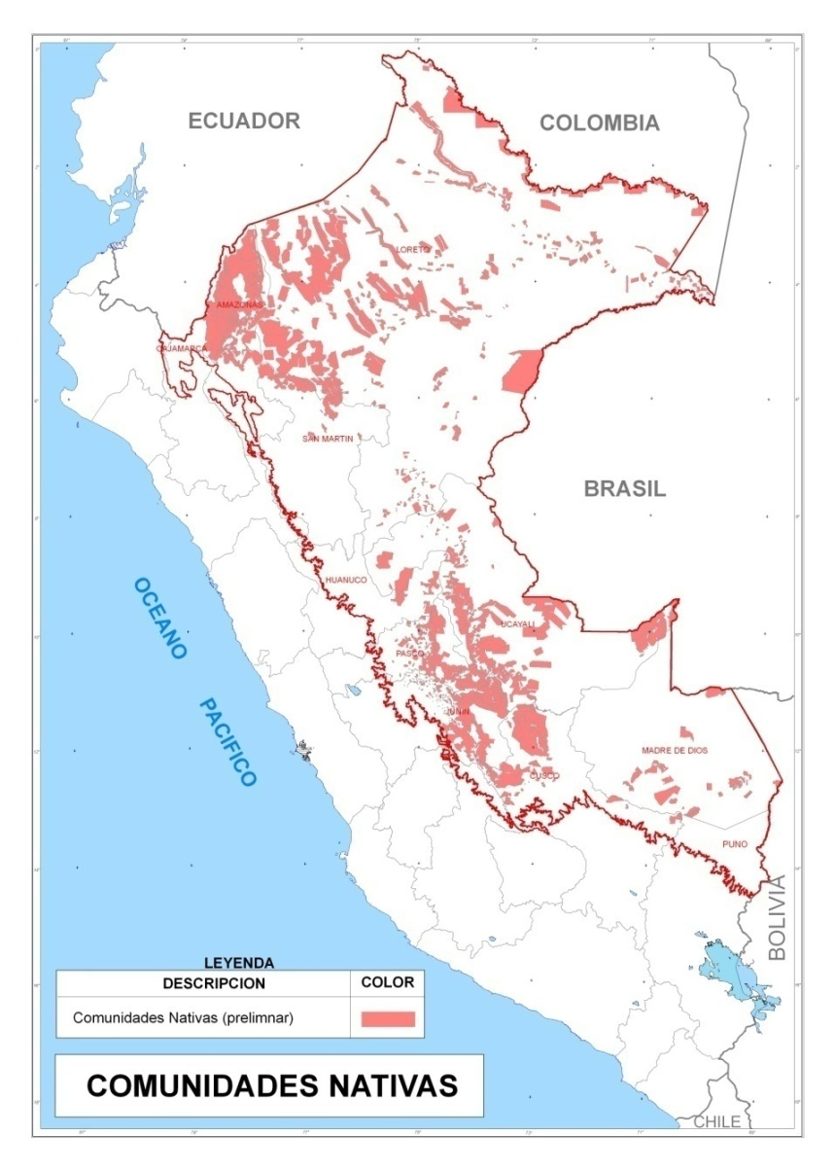
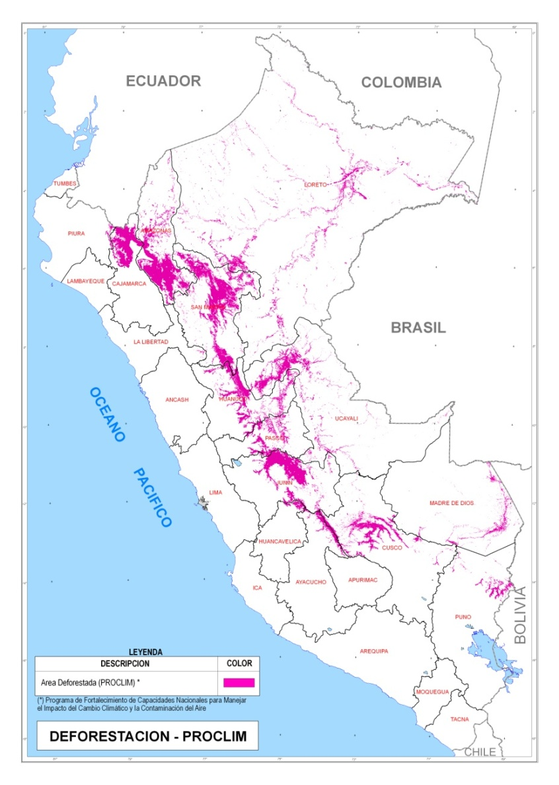

Slide 4
Saneamiento y Consolidación Territorial
Solución a los conflictos socio ambientales
Producción Agroforestal, Acuícola y bioindustrial
Comunicaciones e incidencia en políticas públicas
Plan Amazónico de Vida Plena
Manejo Forestal y Funciones ecosistémicas
Redd+ Indígena
Promoción de mujeres y juventud indígenas
Educación y Salud Interculturales
Derechos colectivos y ciudadanos indígenas
Monitoreo y Mitigación Socio Ambiental

Slide 5
Redd+ Indígena Amazónico (R.I.A)
Mismo objetivo (reducir emisiones) pero con estrategia adaptada a PPII
Plan de Vida Plena de largo plazo, define el lugar del Redd+. No es Redd+
quien debe definir el plan de largo plazo del Pueblo ni de la comunidad.
2. Seguridad Territorialidad, como condición, salvaguarda temprana e
indicador sobre el avance o no del Redd+. Territorios por Pueblos y comunidad
3. Manejo holístico, integrando Mitigación-Adaptación-Recuperación.
Macro-medición ecosistémica por “hectárea viva” ( y sus 24 funciones) mas simple que micro-mediciones engorrosas de solo carbono.
Compensaciones con mecanismos públicos, controlados por sociedad civil.
Sin piratas del carbono, que los facilita el Offset (mercado privado)
Reducción efectiva (no retórica) de motores de deforestación: palma aceitera,
agroindustria, megaproyectos, represas, colonos, impactos HC, minería,
Reducción efectiva de Gases de efecto Invernadero en el Mundo, y no
«canjear» la impunidad con Carbono de Redd

Slide 6
DEMANDA TERRITORIAL ESTATAL: 20 mills has (estimado 2013)
DEPARTA MENTOS | Comunidades pendientes |  |  |  |  |  |  |  |  | RESERVAS TERRITORIA LES (5) | RESERVAS COMUNALES (6) | TERRITORIOS POR PP.II. | SUPERPOSICION DE AREAS PROTEGIDAS
 | Posesión | Reconocer |  | Titular |  |  | Ampliar |  | Sub Total
AMAZONAS | N/D |  | 22 |  | 7 | 37 |  | 66 |  |  |  |  | * Cordillera Kampankis * Ichigkat Muja * R.C. Chayu Nain
AYACUCHO | N/D |  | 0 |  | 5 | 1 |  | 6
CUSCO | N/D |  | 3 |  | 5 | 15 |  | 23
HUANUCO | N/D |  | 1 |  | 6 | 6 |  | 13 |  | * CACATAIBO (Ucayali)
JUNIN | N/D |  | 12 |  | 15 | 27 |  | 54
LORETO | N/D |  | 181 |  | 450 | 106 |  | 737 |  | * TAPICHE - BLANCO – YAQUERANA * YAVARI MIRIN, * NAPO - TIGRE, * SIERRA DEL DIVISOR OCCIDENTAL | *NAPO – CURARAY * TIGRE - CORRIENTES CHAMBIRA | ACHUAR, KUKAMA KUKAMIRIA, KANDOSI, SHAPRA, SHIWILO, QUECHUA, WAMPIS, AWAJUN | * R.N. Pacaya Samiria
MADRE DE DIOS | N/D |  | 4 |  | 6 | 17 |  | 27 |  |  |  | ESE' EJA | Parques Nacionales: Manu y Bahuaja
PASCO | N/D |  | 9 |  | 23 | 16 |  | 48
SAN MARTIN | N/D |  | 35 |  | 33 | 4 |  | 72 |  |  |  | KICHWA | * ACR Cerro Escalera
UCAYALI | N/D |  | 44 |  | 44 | 33 |  | 121 |  | CACATAIBO (Loreto), SIERRA DEL DIVISOR OCCIDENTAL (parte Ucayali) | INUYA - TAHUANIA, TAMAYA - CACO, YURUA | Yaminahua | *ACR Imiría
T O T A L | N/D |  | 311 |  | 594 | 262 |  | 1167 |  | 3'972,569 | 4'108,565

Slide 7
Perspectivas y recomendaciones 2da. Etapa
Sobre el nuevo proyecto
Fortalecer las 5 Mesas Redd+ Indígena establecidas (Loreto, Ucayali, Madre de Dios, San Martin, Atalaya)
Organizar las 3 restantes (Amazonas, Selva Central y Cusco)
MINAM implemente mecanismo de supervisión de operadores en Redd+ y sancione piratería de carbono
Capacitación en la Acción a las veedurías forestales comunitarias
Diseñar un Fondo nacional de bosques y clima, que incluya las propuestas de Redd+ Indígena Amazónico

Slide 8
Sinergias con otros procesos
Titulación: FIP cumpla acuerdo de invertir $ 7 mills * BID cumpla acuerdo de invertir $50 mills en titulación comunal y no en parcelación individual.
Manejo Forestal comunitario: FIP cumpla acuerdo de invertir $ 4 mills * Reglamento forestal lo promueva
Gobernanza comunitaria: FIP cumpla acuerdo de invertir $3.5 mills * Cese de penalización de derechos y acciones indígenas

Slide 9
Sinergias con otros procesos
Redd+ Indígena:
FIP invierta en piloto RIA Reserva Comunal Amarakaire
Potenciar Mecanismo Dedicado para PPII-FIP (MDE) dedicado a Territorio, Manejo y Gobernanza
COP 20:
Cuestionar driver de deforestación de palma aceitera
Acuerdo que Redd+ en PPII se adecuará a sus derechos
Fondo Amazonía Indígena de $210 mills : $1 por ha. para el Manejo de las 210 mills has de propiedad indígena

Slide 10
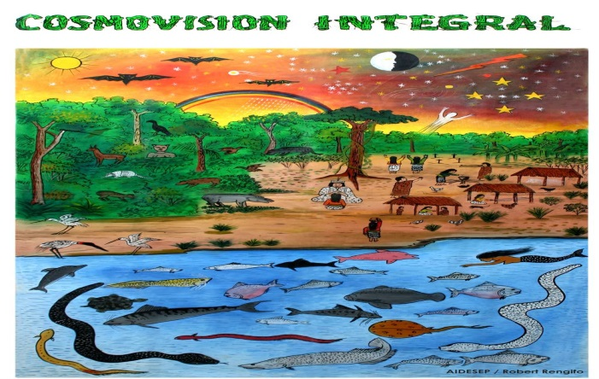

Pueblos y Selvas
somos Uno Solo
Territorios Indígenas Frenan crisis climática
Alberto Pizango, Presidente de AIDESEP
Roberto Espinoza, Técnico Clima y COP20

